Slide 1
MathKGZ --
Амалдарды аткаруу тартиби – Чечим чыгаруу - Туура же Ката
Бул ресурс математикалык ыкманын жандуу демонстрацияларын камсыз кылат.
Анимацияларды текшерип, сабагыңызга КЕРЕГИ ЖОК слайддарды ӨЧҮРҮП САЛЫҢЫЗ.

Slide 2
Көнүгүүлөр топтомун текшерип, аларды Туура же Ката деп эки топко бөлүңүз

Slide 3
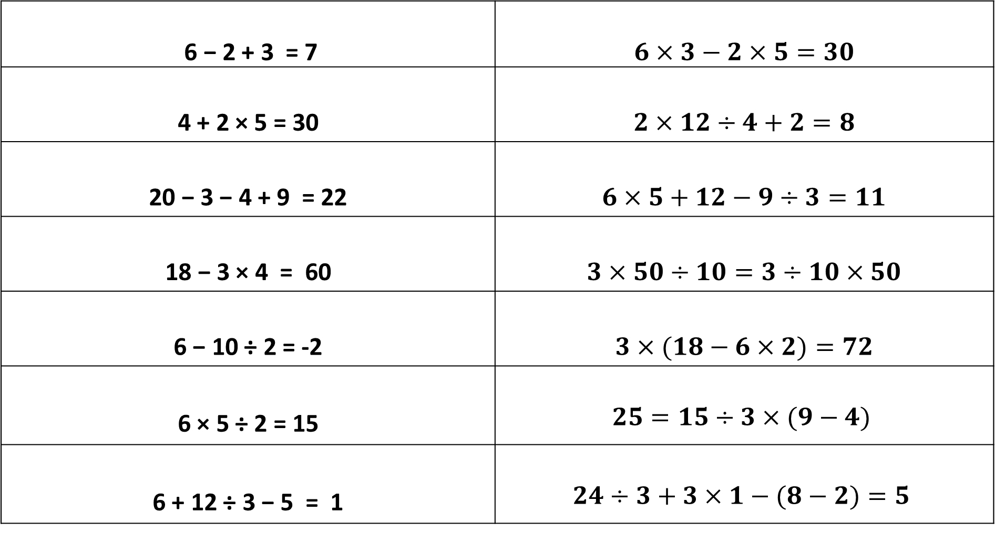
Көнүгүүлөр топтомун текшерип, аларды Туура же Ката деп эки топко бөлүңүз
1
2
6 − 2 + 3 = 7 | $6×3−2×5=30$
4 + 2 × 5 = 30 | $2×12÷4+2=8$
20 − 3 − 4 + 9 = 22 | $6×5+12−9÷3=11$
18 − 3 × 4 = 60 | $3×50÷10=3÷10×50$
6 − 10 ÷ 2 = -2 | $3×(18−6×2)=72$
6 × 5 ÷ 2 = 15 | $$25=15÷3×(9−4)$$
6 + 12 ÷ 3 − 5 = 1 | $$24÷3+3×1−(8−2)=5$$
3
4
5
6
7
8
9
10
11
12
13
14

Slide 4


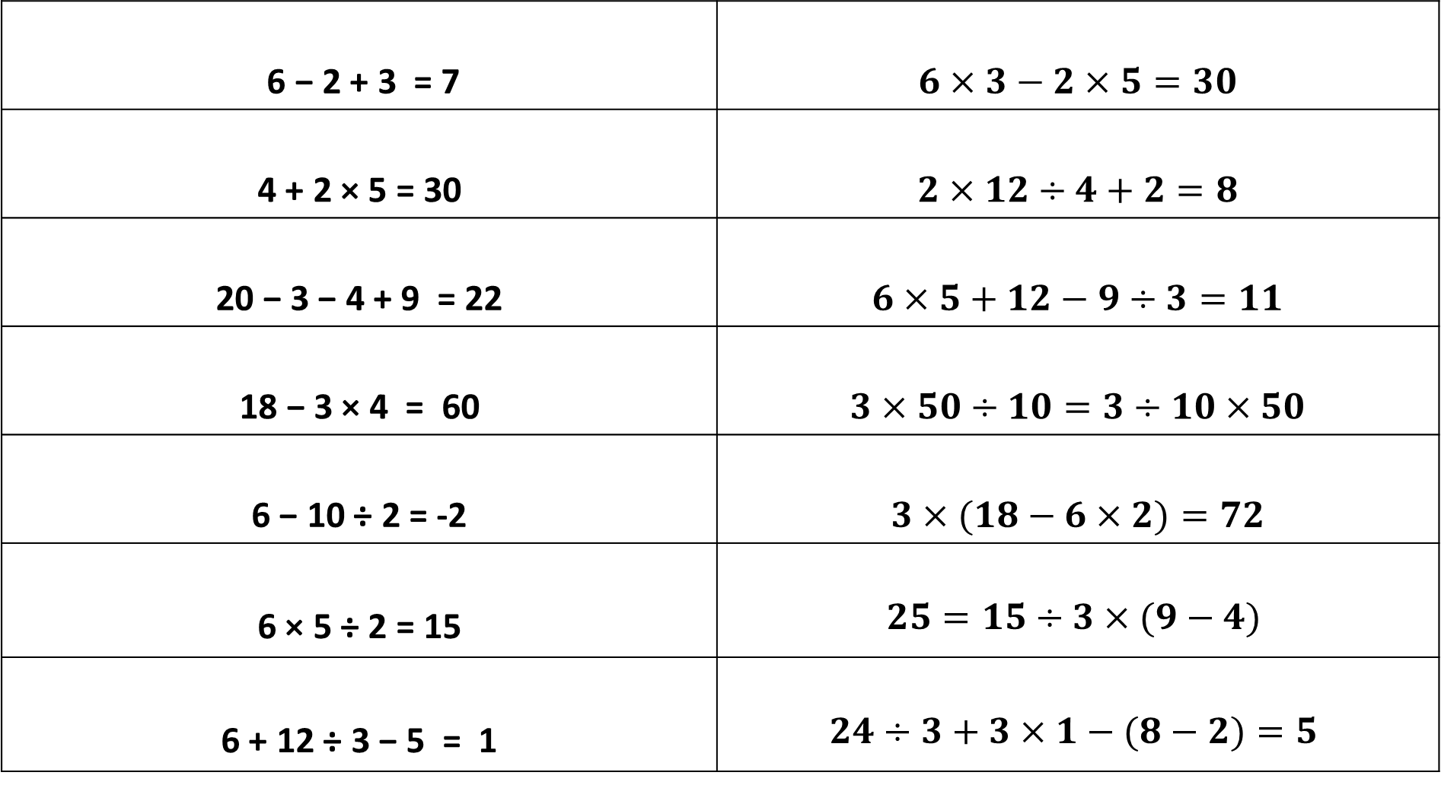
Көнүгүүлөр топтомун текшерип, аларды Туура же Ката деп эки топко бөлүңүз
1
2
6 − 2 + 3 = 7 | $6×3−2×5=30$
4 + 2 × 5 = 30 | $2×12÷4+2=8$
20 − 3 − 4 + 9 = 22 | $6×5+12−9÷3=11$
18 − 3 × 4 = 60 | $3×50÷10=3÷10×50$
6 − 10 ÷ 2 = -2 | $3×(18−6×2)=72$
6 × 5 ÷ 2 = 15 | $$25=15÷3×(9−4)$$
6 + 12 ÷ 3 − 5 = 1 | $$24÷3+3×1−(8−2)=5$$
3
4
5
6
7
8
9
10
11
12
13
14
ЖООПТОР

Slide 5
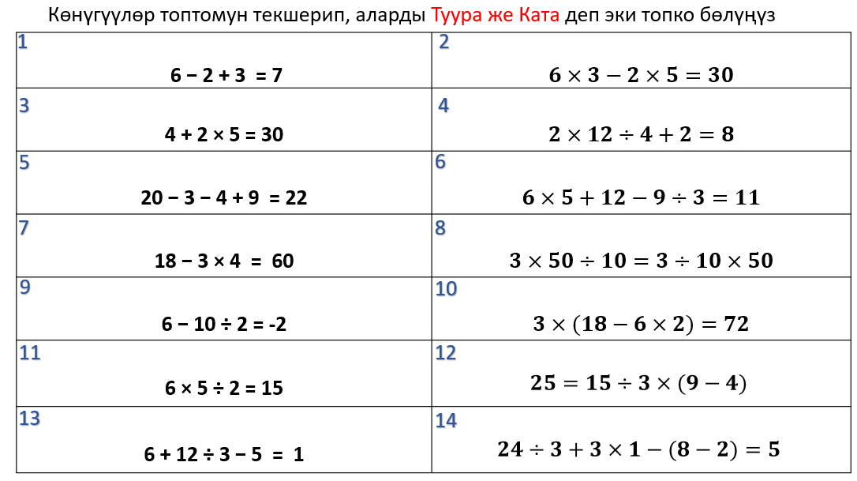

Slide 7
Суроолор барбы?
Комментарийлер?
Сунуштар?
…же ката таптыңызбы!?
Турдуу пикирлер учун ыраазычылык билдиребиз.
Сураныч, электрондук кат жөнөтүңүз:
mathematicskgz@gmail.com@gmail.com

